Slide 1
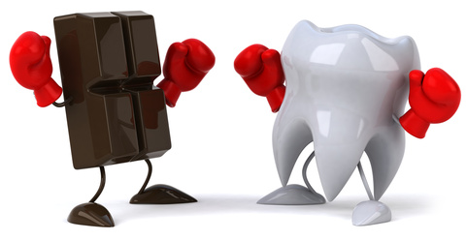
Alimentation et santé des dents
Cardinaux yan

Slide 2
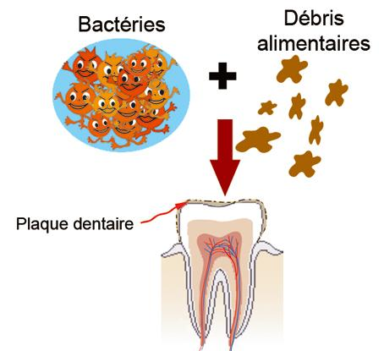
Généralités
Si l’aliment contient essentiellement des lipides et des protéines, il n’est pas cariogène parce que les bactéries ne s’en nourrissent pas
Les bactéries naturellement présentes dans la bouche se nourrissent de sucre (glucides simples) et produisent un acide responsable de la carie dentaire
Plus le sucre abonde dans l’environnement des bactéries, plus celles-ci produisent d’acide
Les boissons acides peuvent causer de l’érosion aux dents
C’est le cas de presque toutes les boissons autres que l’eau, thé, tisanes et boissons diététiques incluses

Slide 3
Comment se forment les caries ?
Les débris de nourriture se déposent sur les dents | Les bactéries transforment Les débris de nourriture en acide et l’acide attaque l’émail des dents | La carie est née !

Slide 4
Attention à l’alimentation

